Slide 1
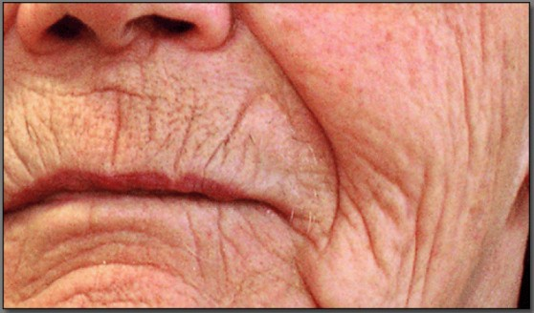


LAS
ARRUGAS
JOSE LUIS
Canción de cuna

Slide 2
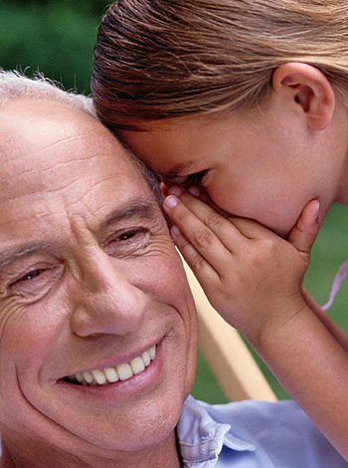
Era un día soleado de otoño la primera vez que Bárbara se fijó en que el abuelo tenía muchísimas arrugas, no sólo en la cara, sino por todas partes.

Slide 3
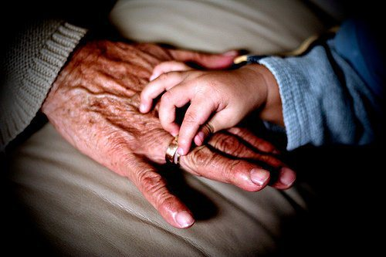

Slide 4
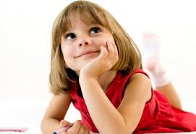
Abuelo, deberías darte la crema de mamá para las arrugas.

Slide 5
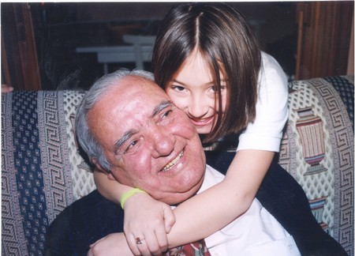
El abuelo sonrió, y un montón de arrugas aparecieron en su cara.

Slide 6
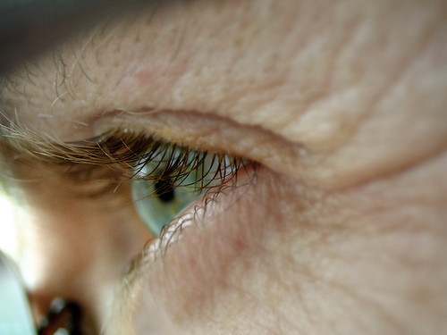
¿Lo ves?
Tienes demasiadas arrugas

Slide 7


Slide 8
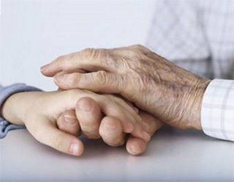
Ya lo sé Bárbara.
Es que soy un poco viejo...

Slide 9
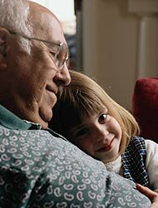
Pero no quiero perder ni una sola de mis arrugas. Debajo de cada una guardo el recuerdo de algo que aprendí.

Slide 10
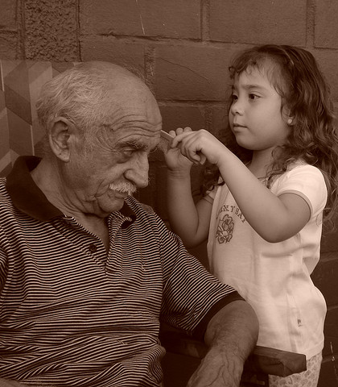
A Bárbara se le abrieron los ojos como si hubiera descubierto un tesoro, y así los mantuvo mientras el abuelo le enseñaba la arruga en la que guardaba el día que aprendió que era mejor perdonar que guardar rencor,

Slide 11
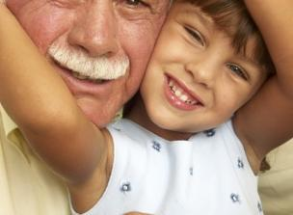

Slide 12
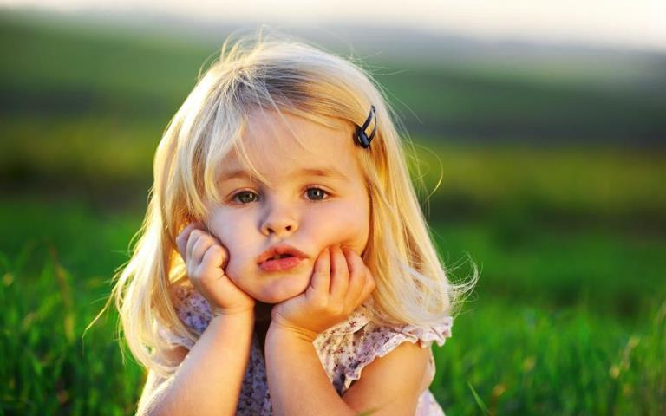
o aquella otra que decía que escuchar era mejor que hablar, esa otra enorme que mostraba que es más importante dar que recibir o una muy escondida que decía que no había nada mejor que pasar el tiempo con los niños...

Slide 13
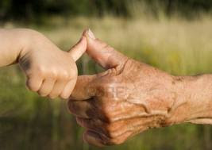

Slide 14
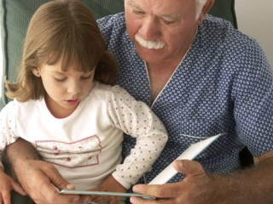
Desde aquel día, a Bárbara su abuelo le parecía cada día más guapo, y con cada arruga que aparecía en su rostro, la niña acudía corriendo para ver qué nueva lección había aprendido.

Slide 15
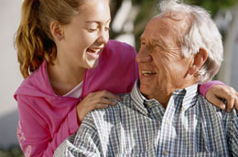

Slide 16
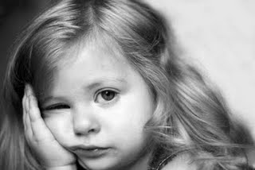
Hasta que en una de aquellas charlas, fue su abuelo quien descubrió una pequeña arruga en el cuello de la niña:

Slide 17
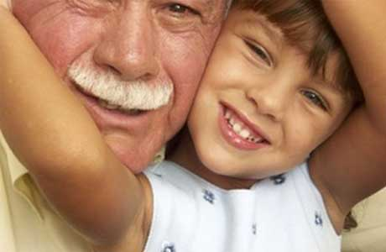

Slide 18
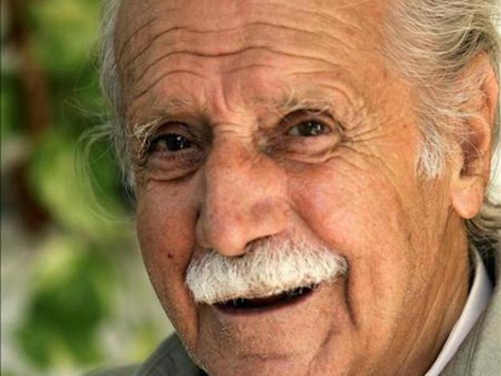
¿Y tú?
¿Qué lección
guardas ahí?

Slide 19
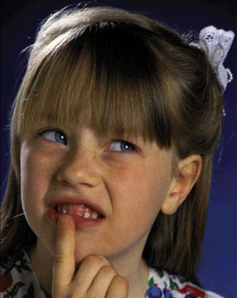
Bárbara se quedó pensando un momento. Luego sonrió y dijo

Slide 20
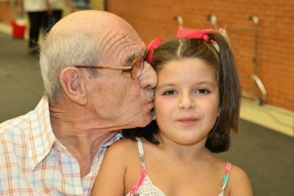
Que no importa lo viejito que llegues a ser abuelo, porque....
¡te quiero!

Slide 21
  UN FUERTE ABRAZO QUE TENGAS UN
  BUEN DIA
Fotos de la red
Autor.. Pedro Pablo Sacristán
JOSE LUIS

Slide 22




Accede a la sección que desees desde aquí:
PPS Exclusivos
Dedicatorias | Fechas Especiales | Graciosos | Historia y arte | Lugares | Musicales
Naturaleza y Ciencias | Política | Reflexión | Religiosos | Románticos | Salud
Si deseas recibir pps periódicamente en tu correo electrónico subscríbete aquí:

